Slide 1
第四章
鏈結串列(Linked List)
4-1 簡介鏈結串列與動態資料結構
4-2 單向鏈結串列(Singly Linked List)
4-3 鏈結堆疊與鏈結佇列
4-4 認識環狀鏈結串列(Circular Linked List)
4-5 雙向鏈結串列(Double Linked List)的應用
4-6 多項式串列表示法
4-7 動態記憶體管理介紹

Slide 2
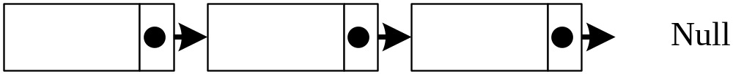
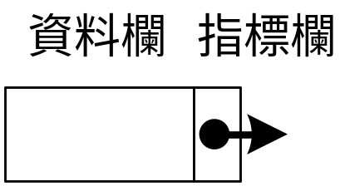
4-1 簡介鏈結串列與動態資料結構
鏈結串列是由許多相同資料型態的項目，所組成的有限序列。和陣列不同之處是鏈結串列使用動態記憶體配置來存放資料， 並用指標」(pointer) 連結各個項目。我們知道在資料結構的領域中，主要分成兩種主幹：靜態資料結構及動態資料結構。而鏈結串列與指標(pointer)變數， 則是動態資料結構的核心組成。
鏈結串列是由一個或一個以上的 「節點」(node)所組成，每一個節點至少會有兩個或兩個以上的欄位，分別存放資料(Data)及指標(Pointer)，如下圖所示。
  鏈結串列(Linked List)
  節點（Node）：
  C定義節點的寫法：(定義資料結構必須書寫於程式碼main()上方區段)
    typedef struct node *node_pointer;
    typedef struct node{
      int data;
      node_pointer link;
    };
*代表『node_pointer』為一個指向struct node的指標。
『node_pointer』為新定義資料型態的名稱

Slide 3
動態記憶體配置
在C語言中，跟系統要求記憶體空間的運算子為malloc()，而釋放記憶體空間的運算子則為free()。接下來將先介紹這兩個函數：
  malloc()函數
    每次利用malloc()函數建立物件時，就會向系統要一塊記憶體空間，並傳回該記憶體的起始位置。如果記憶體空間不足，則記憶體配置失敗並傳回一個空指標(NULL)。malloc的宣告方式如下：
      fp = (資料型態*)malloc()(sizeof(資料型態))；
    malloc會依照資料型態向系統要求記憶體空間，之後把記憶體的起始位置傳回給指標fp。
  free()函數
    當我們需要記憶體空間時，可以利用malloc()函數跟系統要求，而如果空間使用完了，就用free()函數來將空間釋放並歸還給系統。一旦使用free()函數將記憶體釋放給系統後，就沒有任何的方法可以再度存取同樣的這塊記憶體，這種現象稱為「懸浮參考」(dangling reference) 。
      free(fp);

Slide 4
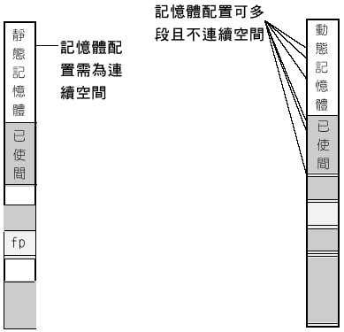
C語言動態記憶體配置
void main()
{
  float *fp; /* 浮點指標宣告*/
  fp=(float*)malloc(sizeof(float)); /*配置記憶體*/
  if(!fp) { /* 檢查指標，!fp 表示指標是空指標*/
    printf(" 記憶體配置失敗!\n");
    exit(1); /*跳離主程式*/
  }
  *fp=3.1415926;
    /* 設定指標所指向的位置值*/
  printf("圓週率PI 的值為:%f\n",*fp);
  free(fp); /* 釋回記憶體空間*/
}

Slide 5
【範例：4 . 1 . 1 】
  在C 語言程式設計時，是否可經常使用free()來回收記憶體？為什麼？
【解答】
  在C語言中，如果過度大量使用指標，很容易會造成系統的溢位(overflow)而導致當機。通常我們將每一個指標變數(pointer)視為一個節點(node)，使用完畢後並不直接交由delete 來釋放記憶體，這樣不但會造成「懸浮參考」的現象，也會在節點的使用與歸還上造成時間的浪費。這時通常應用資料結構理論中「單向鏈結串列」(Singly Linked List)的原理來形成一個AV串列(Available Node)回收沒用的節點，日後需要節點時，不必利用new產生新節點，直接向AV串列索取即可。

Slide 6
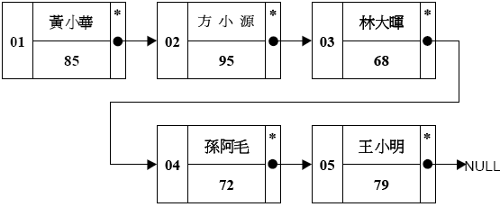

4-2 單向鏈結串列(Singly Linked List)
座號 | 姓名 | 成績
01 | 黃小華 | 85
02 | 方小源 | 95
03 | 林大暉 | 68
04 | 孫阿毛 | 72
05 | 王小明 | 79
struct list { int num; char name[10]; int score; struct list *next; }

Slide 7
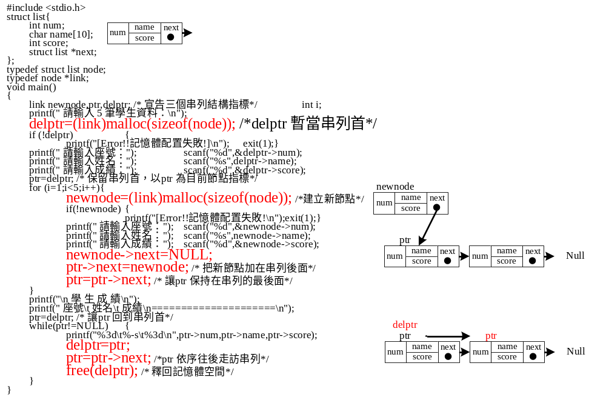
ch04_01.c

Slide 8
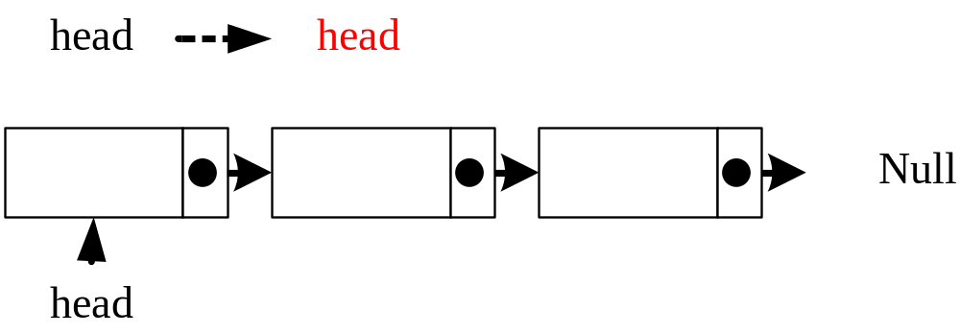
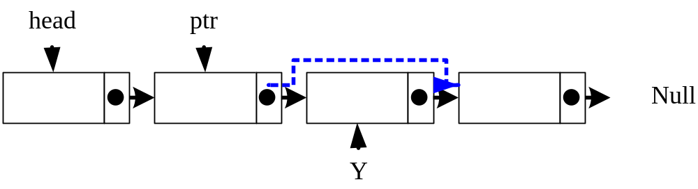
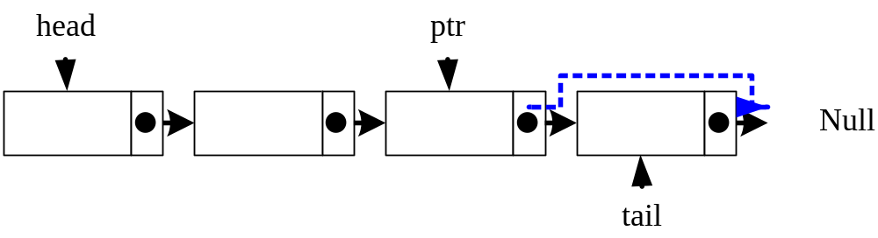
鍵結串列中節點的刪除
刪除串列的第一個節點：只要把串列首指標指向第二個節點即可。加入三行指令即可刪除節點。
  top=head
  head=head->next
  delete top;
刪除串列內的中間節點： 只要將刪除節點的前一個節點的指標， 指向欲刪除節點的下一個節點即可：
  Y=ptr-next;
  ptr->next=Y->next;
  free(Y);
刪除串列後的最後一個節點： 只要指向最後一個節點的指標，直接指向NULL 即可。
  ptr->next=tail;
  ptr->next=NULL;
  free(tail);

Slide 9
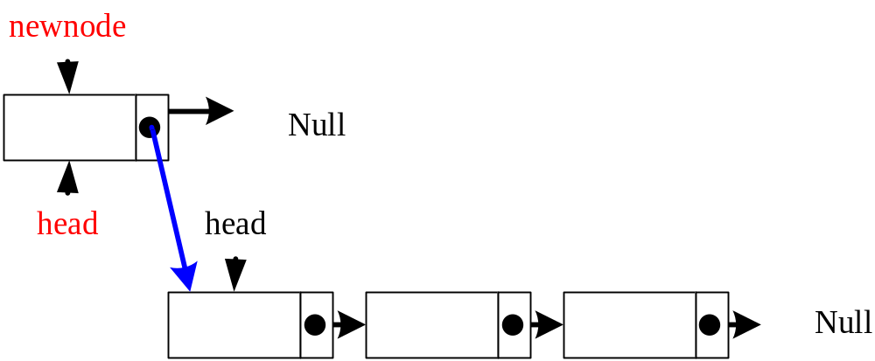
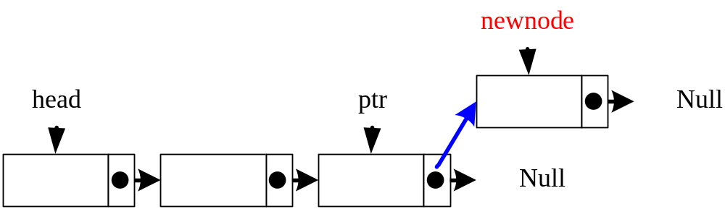
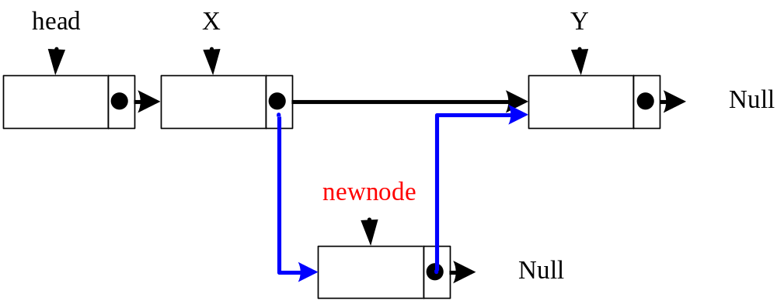
鏈結串列的插入節點
在串列的第一個節點前插入節點： 只需把新節點的指標指向串列首， 再把串列首移到新節點上即可。
  newnode= ....malloc(...)
  newnode->next=head;
  head=newnode;
在串列的最後一個節點後面插入節點： 把串列的最後一個節點的指標指向新節點，新節點再指向N UL L 即可。
  newnode= ....malloc(...)
  ptr->next=newnode;
在串列的中間位置插入節點： 如果插入的節點是在X 與Y 之間，只要將X 節點的指標指向新節點，新節點的指標指向Y 節點即可。
  newnode= ....malloc(...)
  X->next=newnode;
  newnode->next=Y;

Slide 10
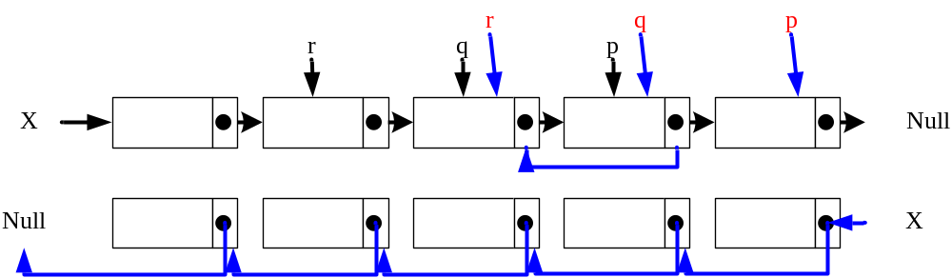
鏈結串列的反轉
我們知道在鏈結串列中的節點特性是知道下一個節點的位置，可是卻無從得知它的上一個節點位置，所以若要直接列印串列就必須把整個串列反轉過來才行， 方法是必須利用三個指標變數來達成。底下是簡單的演算法：
    Procedure Invert(x)
      p ←x;q ←NIL;
      While p≠NIL do
        r←q;
        q←p;
        p←LINK(p);
        LINK(q) ←r;
      END
        x ←q;
    END

Slide 11
鏈結串列的反轉：演算法寫成C語言
Procedure Invert(x)
  p ←x;q ←NIL;
  While p≠NIL do
    r←q;
    q←p;
    p←LINK(p);
    LINK(q) ←r;
  END
  x ←q;
END
ptr=head;
before=NULL;
printf("\n 反轉後串列資料：\n");
while(ptr!=NULL) { /*串列反轉*/
  last=before;
  before=ptr;
  ptr=ptr->next;
  before->next=last;
}
ptr=before;

Slide 12
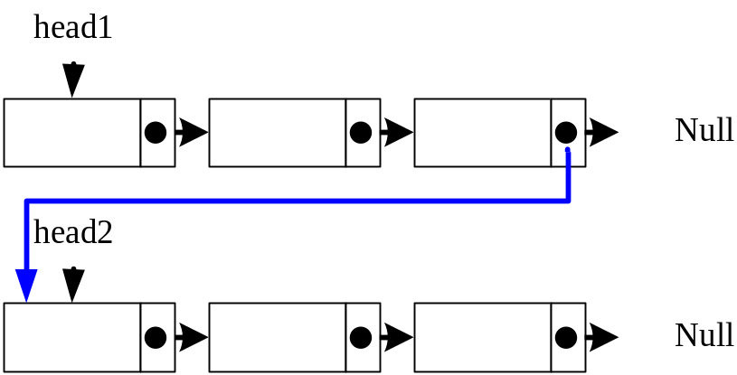
鏈結串列的連結
C 語言的演算法如下所示：
struct NODE_TYPE{
  int Data;
  struct NODE_TYPE* pNext;
};
typedef struct NODE_TYPE NODE;
NODE* Concatenate(NODE* head1,NODE* head2)
{
  NODE* ptr;
  ptr = head1;
  while(ptr->pNext != NULL)
    ptr = ptr->pNext;
  ptr->pNext = head2;
  return head1;
}

Slide 13
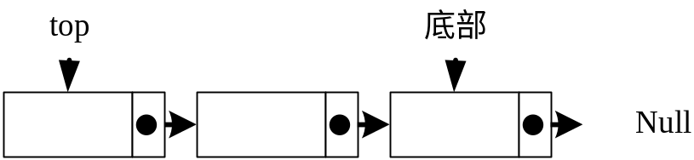
4-3 鏈結堆疊與鏈結佇列
使用陣列來製作堆疊與佇列， 不過陣列的缺點是會形成空間的浪費與必須移動其中的元素。如果使用鏈結串列來建立的話，則不但沒有這些缺點， 各個堆疊與佇列的長度還是可變動的，優點是可以有效利用記憶體資源， 但缺點是演算法處理上較為麻煩。
  堆疊以鏈結串列表示的資料結構
  struct _NODE
  {
    int Data;
    struct _NODE* pNext;
  };
  typedef struct _NODE node;
  typedef node *link;
  typedef node _TOP;

Slide 14
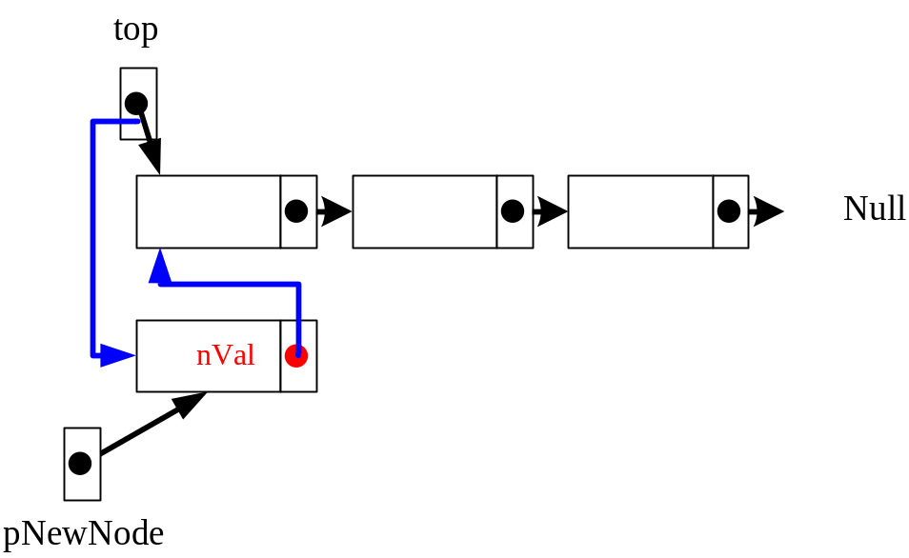
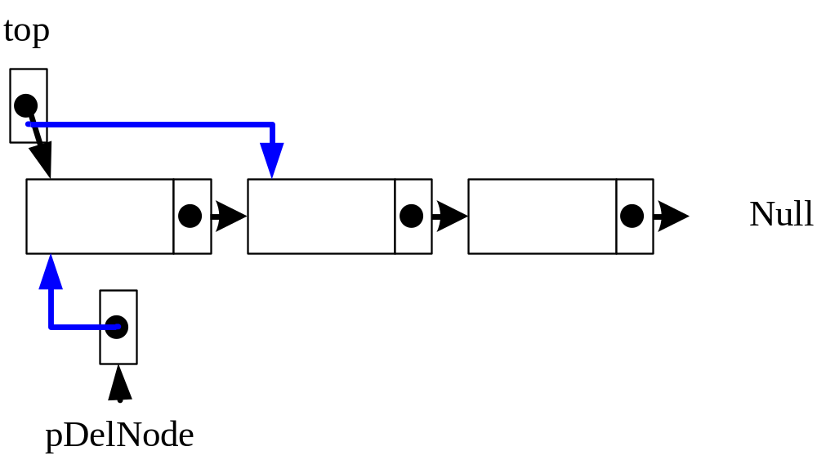
堆疊動作
void AddNodeToStack(_TOP** top, int nVal)
{
  link pNewNode = (link)malloc(sizeof(node));
  pNewNode->Data = nVal;
  pNewNode->pNext = *top;
  *top = pNewNode;
}
void DelNodeFromStack(_TOP **top, int* nRetVal)
{
  link pDelNode = (link)malloc(sizeof(node));
  if(*top == NULL){
    printf("[堆疊已經空了]\n");
    *nRetVal = -32768;
    return;
  }
  else{
    pDelNode = *top;
    *nRetVal = (*top)->Data;
    *top = (*top)->pNext;
    free(pDelNode);
  }
}

Slide 15
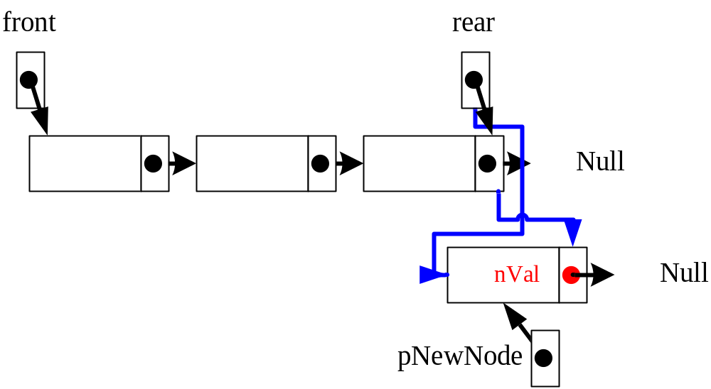
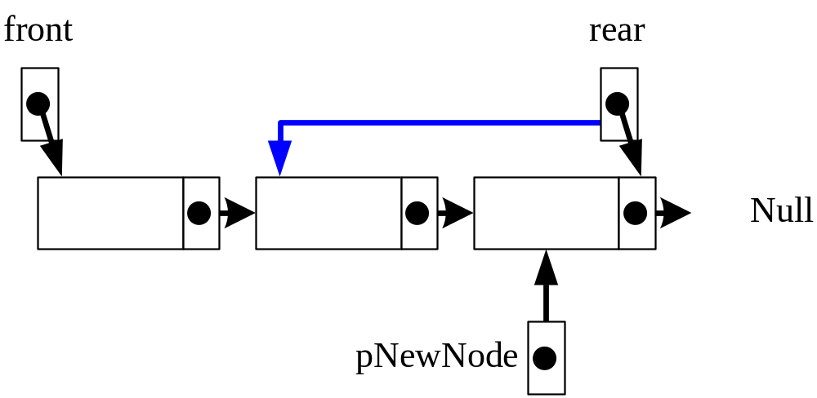
佇列動作
void AddNodeToQueue(_FRONT** front, _REAR** rear, int nVal)
{
  link pNewNode = (link)malloc(sizeof(node));
  pNewNode->Data = nVal;
  pNewNode->pNext = NULL;
  if(*rear == NULL){
    *front = pNewNode;
    *rear = pNewNode;
  }
  else{
    (*rear)->pNext = pNewNode;
    *rear = pNewNode;
  }
}
void DelNodeFromQueue(_FRONT** front, int* nRetVal)
{
  link pDelNode = NULL;
  if(*front == NULL){
    printf("[佇列已經空了]\n");
    *nRetVal = -32768;
    return;
  }
  *nRetVal = (*front)->Data;
  pDelNode = *front;
  *front = (*front)->pNext;
  free(pDelNode);
}

Slide 16
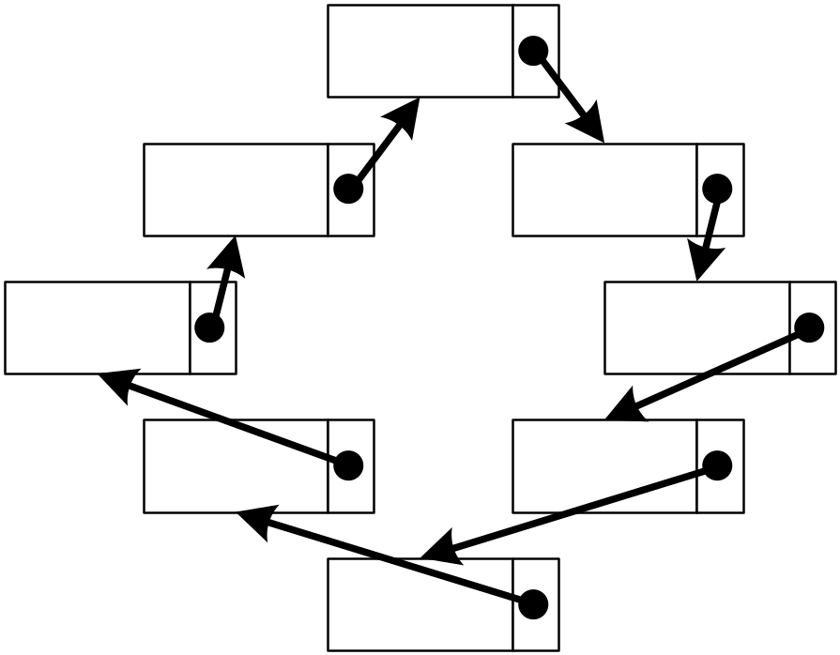
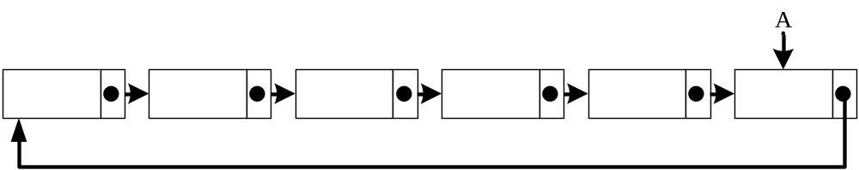
4-4 認識環狀鏈結串列(Circular Linked List)
維持串列首是相當重要的事， 因為鏈結串列有方向性，所以如果串列首指標被破壞或遺失， 則整個串列就會遺失，並且佔據整個串列的記憶體空間。但是如果我們把串列的最後一個節點指標指向串列首，整個串列就成為單向的環狀結構。如此一來便不用擔心串列首遺失的問題了，因為每一個節點都可以是串列首，也可以從任一個節點來追蹤其他節點， 如下圖所示：

Slide 17
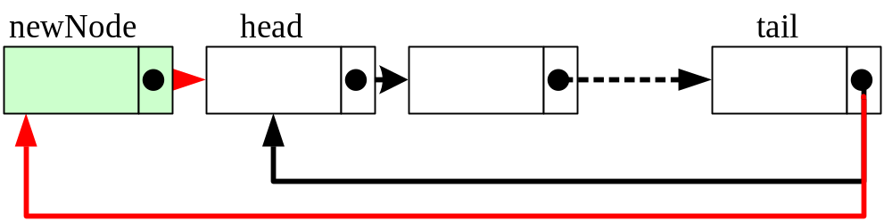
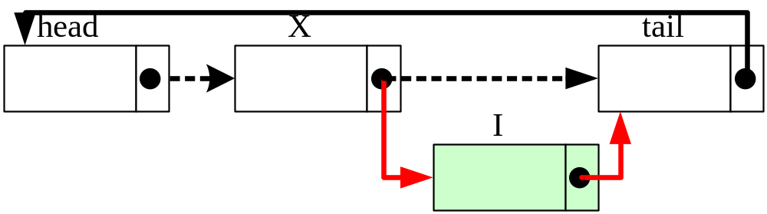
環狀鏈結串列的建立與插入節點
其實環狀鏈結串列的建立方法很簡單， 只需建立單向鏈結串列後，再把最後一個節點的指標指向串列首即可。而環狀鏈結串列的插入節點時， 通常會有兩種狀況：
  直接將新節點插在第一個節點前成為串列首。圖形如下：
    newNode = ... malloc...;
    newNode->next=head;
    tail->next=newNode;
    head=newNode;
  將新節點I 插在任意節點X 之後，圖形如下：
    I = ... malloc ..;
    I->next=X->next;
    X->next=I;

Slide 18
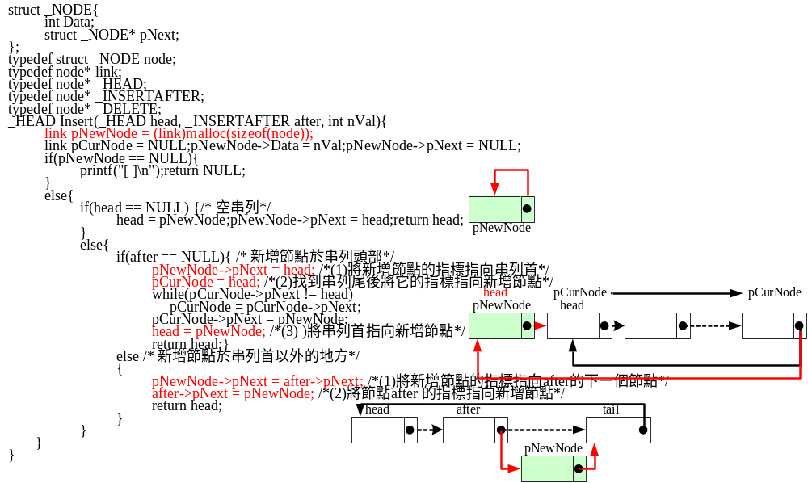
環狀鏈結串列的建立與插入節點

Slide 19
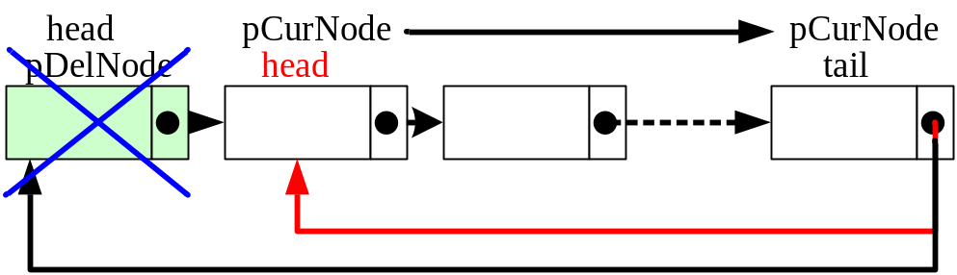
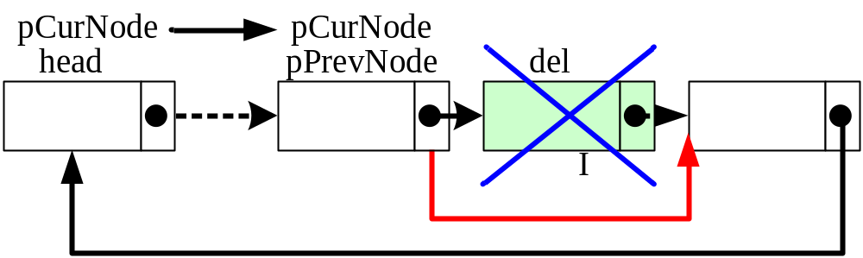
環狀鏈結串列的刪除節點
環狀鏈結串的節點刪除也有兩種情況：
  刪除環狀鏈結串列的第一個節點。圖形如下：
    tail=head->next;
    head=head->next;
    free(pDelNode);
  刪除環狀鏈結串列的中間節點。圖形如下：
    pPrevNode->next=del->next;

Slide 20
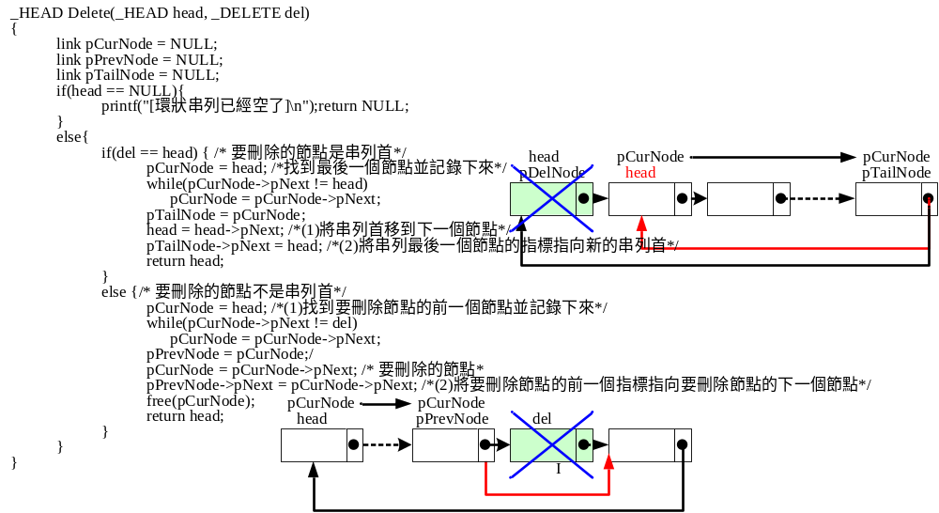
環狀鏈結串列的建立與插入節點

Slide 21
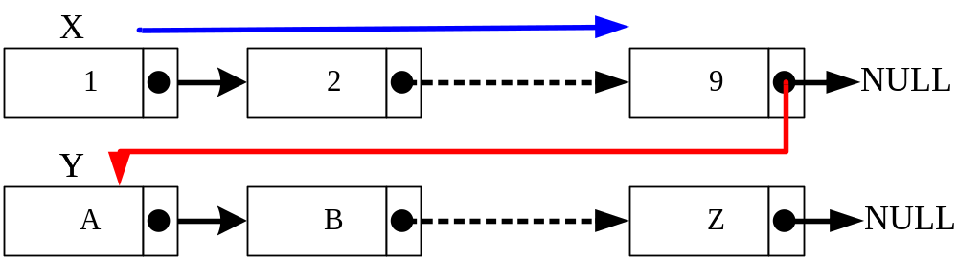
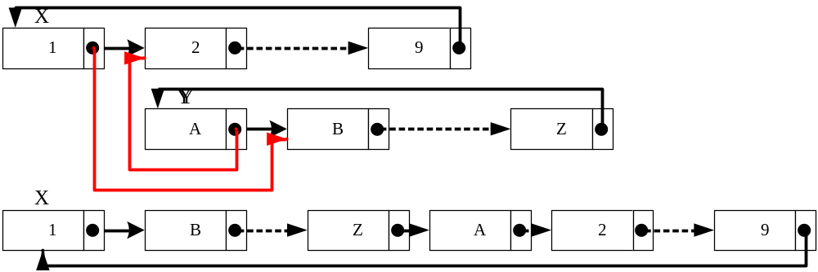
環狀鏈結串列的結合
如果現在有兩個鏈結串列要連結在一起， 相信對於單向串列的連結各位已經清楚，單向鏈結串列的連結只需改變一個指標就可以了，如下圖所示：
因為環狀串列沒有頭尾之分，所以無法直接把串列1 的尾指向串列2 的頭。但是就因為不分頭尾，所以不需走訪串列去尋找串列尾，直接改變兩個指標就可以把兩個環狀串列連結在一起了，如下圖所示：
  W=X->next;
  X->next=Y->next;
  Y->next=W;

Slide 22
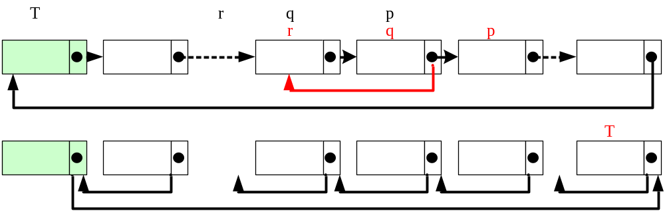
【範例：4 . 4 . 1 】
  試寫出環狀鏈結串列反轉的演算法及說明使用環狀串列的優缺點。(高考、研究所試題)
【解答 】
  Procedure Invert(T)
    if T=nil then return
    q ← T;p ← LINK(T)
    While p ≠ T do
    BEGIN
      r ← q
      q ← p
      p ← LINK(p);LINK(q)← r
    End
    LINK(T)← q
    T ← q
  end.
  優點：
    回收整個串列所需時間是固定的，與長度無關，回收循環序列的時間複雜度為O(1)。
    可以從任何一個節點追蹤所有節點；並且如果進行多項式相加，會較傳統的單向鏈結串列為快。
  缺點：
    尋找任一節點的先行者較為浪費時間，而且無法分辨哪一個節點是串列首，哪一個是串列尾。
    較單向鏈結串列而言，必須多花費一個鏈結空間；而和環狀陣列比較，則又需要浪費空間來儲存各節點的鏈結。
    循環序列讀取資料比環狀陣列慢，因為循環序列讀取一個節點後，還必須讀取一個鏈結指標。

Slide 23
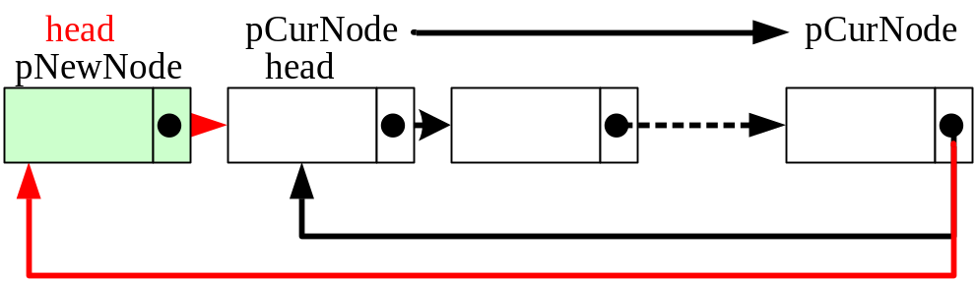
【範例：4 . ４ . 2 】
  在一個循環鏈接串列(circular linked list)的資料結構中，試寫出下列操作的演算法：
    (1)在串列的前端加入一個節點。
    (2)計算此串列的長度。(高考、研究所試題)
【解答】
  (1)
    Procedure CINSERT(A,X)
      if A=Nil then [A ← X;
        LINK(X)← NIL]
      else [LINK(X)← LINK(A)]
        LINK(A)← X
    end
  (2)
    Procedure Length(T)
      i ← 0
      if T ≠ NIL [
        P ← T
        while (P ≠ T) do[
        i ← i+1
        P ← LINK(P)
        ]
      ]
      return(i)
    END

Slide 24
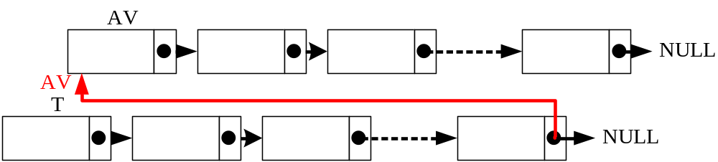
【範例：4 . 4 . 4 】
  試寫出下列可以回收的資料結構中所有節點的回收(Erase)
    (1)單向鏈結串列(Single linked list)
    (2)環狀串列(circular list)
    (3)試比較其時間複雜度。(高考、研究所試題)
【解答】
  (1)回收單向鏈結串列節點的步驟如下：
    找到此單向鏈結串列T的最後一個節點，並將這個節連接到AV串列(可用空間串列)的第一個節點。
    這時再將AV串列首移動到T 串列的第一個節點。
    Procedure ERASE(T)
      if T=Nil then return
      P ← T
      while LINK(P)≠Nil do
        P ← LINK(P)
      end
      LINK(P)← AV
      AV← T
    end

Slide 25
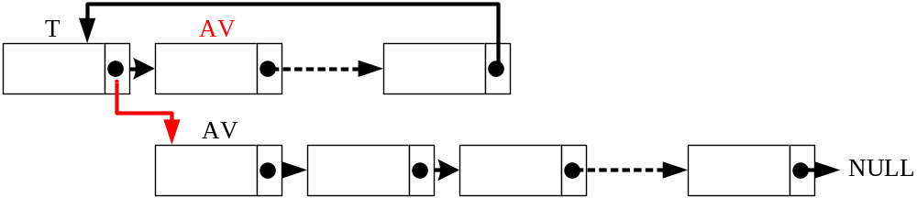
  (2)回收一個循環串列T，只要將T串列第一個節點的指標指向AV串列的第一個節點，再將AV串列首移動到T串列的第二個節點即可。如下圖：
    Procedure CERASE(T)
    if T=nil then return
    X ← LINK(T)
    LINK(T)←AV
    AV←X
    end.
  (3)在回收單向鏈結串列T時，必須尋找到T串列的最後一個節點(可能T有n個節點)，所以時間複雜度為一線性關係O(n)。而回收循環串列時，只要改變第一個節點後的節點，再接上AV串列即可，所以時間複雜度為O(1)。

Slide 26
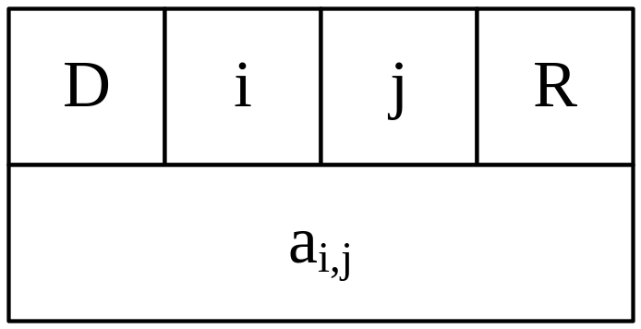
環狀鏈結串列表示稀疏矩陣(Sparse Matrix)
我們之前曾經介紹過使用陣列結構來表示稀疏矩陣， 不過當非零項目大量更動時，需要對陣列中的元素做大規模的移動，這不但費時而且麻煩。其實環狀鏈結串列也可以用來表現稀疏矩陣， 而且簡單方便許多。它的資料結構如下：
  i 表非零元素所在的列數
  j 表非零元素所在的行數
  D 為一指標指向同一行中下一個非零項元素
  R 為一指標指向同一列中下一個非零項元素
  a_{i,j} 表非零項的值。

Slide 27
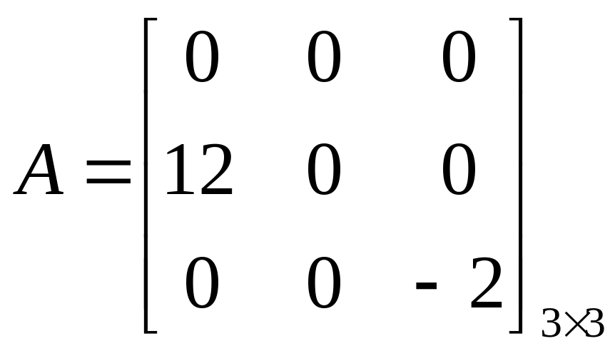
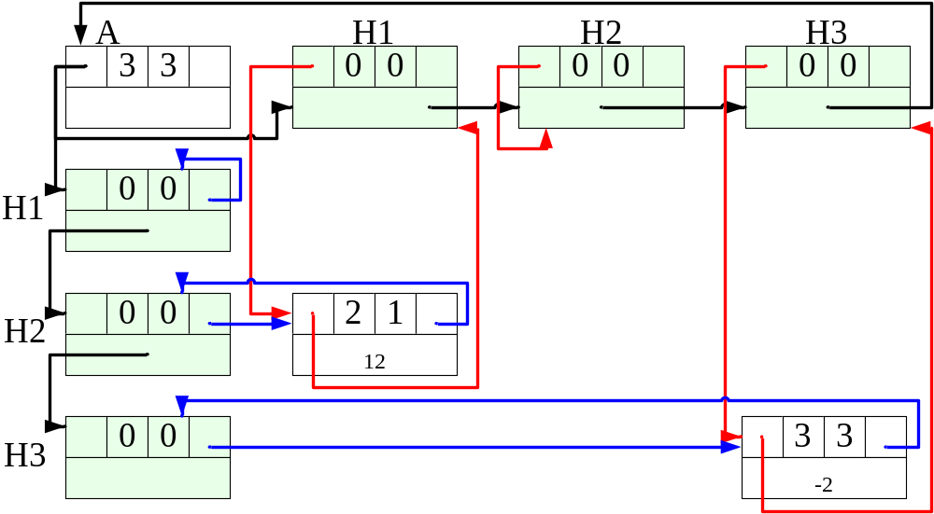
以3-tuple 的陣列表示：
以環狀鏈結串列表示：
 | 1 | 2 | 3
A(0) | 3 | 3 | 2
A(1) | 2 | 1 | 12
A(2) | 3 | 3 | -2

Slide 28
【範例：4 . 4 . 6 】
  用陣列法和鏈結串列法表示稀疏矩陣有何優缺點，又如果用鏈結串列表示時，回收到AVL串列(可用空間串列)，時間複雜度為多少？(研究所考題)
【解答】
  (1)
    陣列法：
      優點：省空間。
      缺點：非零項更動時要大量移動。
    鏈結串列法：
      優點：更動時，不需大量移動。
      缺點：較浪費空間。
  (2) O(m+n+j)
  m、n 為列、行數
  j為非零項

Slide 29


4-5 雙向鏈結串列(Double Linked List)的應用
雙向鏈結串列是另外一種常用的串列結構。在單向串列或環狀串列中，只能沿著同一個方向搜尋資料，而且如果不小心有一個鏈結斷裂，則後面的串列就會消失而無法救回。雙向鏈結串列可以改善這兩個缺點， 因為它的基本結構和單向鏈結串列類似， 至少有一個欄位存放資料，只是它有兩個欄位存放指標，其中一個指標指向後面的節點，另一個則指向前面節點。
雙向鏈結串列的資料結構， 可以定義如下：
  每個節點具有三個欄位， 中間為資料欄位。左右各有兩個鏈結欄位，分別為LLINK 及RLINK 。其中RLINK 指向下一個節點，LLINK 指向上一個節點。
  假設ptr 為一指向此串列上任一節點的指標，且ptr=RLINK(LLINK(ptr))=LLINK(RLINK(ptr))
  建立雙向鏈結串列的方法， 首先就是宣告每個節點有三個欄位，其宣告的資料結構如下：
    struct _NODE
    {
      int DATA;
      struct _NODE* LLINK;
      struct _NODE* RLINK;
    };
    typedef struct _NODE node;
    typedef node* link;
    typedef node* _HEAD;
    typedef node* _INSERTAFTER;
    typedef node* _DELETE;

Slide 30
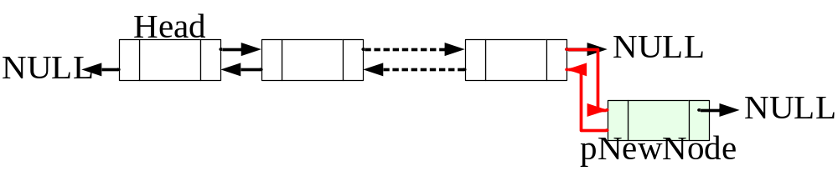
雙向鏈結串列的建立
我們可以使用陣列內容來建立雙向鏈結串列， 並在建立第一個節點後使用For迴圈來建立其他節點。而且每個節點都插入到雙向鏈結串列的最後。如下圖：
  _HEAD CreateDoubly(int* arr,int Num)
  {
    link LLINKNode = NULL;
    link pNewNode = NULL;
    int i = 0;
    _HEAD head = (_HEAD)malloc(sizeof(node));
    if(head == NULL)
    {
      printf("[記憶體配置失敗]\n");
      return NULL;
    }
    else
    {
      memset(head,0,sizeof(node));
      head->DATA = *(arr+0);
      LLINKNode = head;
      for(i=1;i<Num;i++)
      {
        pNewNode = (link)malloc(sizeof(node));
        memset(pNewNode,0,sizeof(node));
        pNewNode->DATA = *(arr+i);
        LLINKNode->RLINK = pNewNode;
        pNewNode->LLINK = LLINKNode;
        LLINKNode = pNewNode;
      }
    }
    return head;
  }

Slide 31
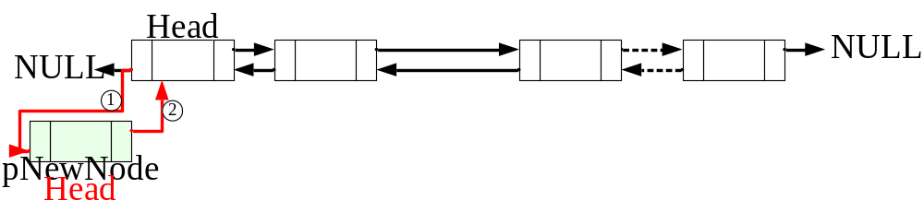
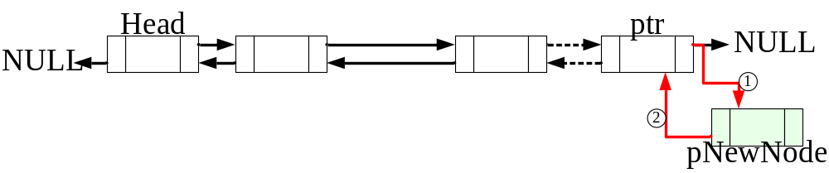
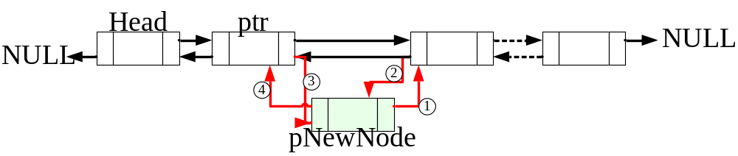
雙向鏈結串列的節點加入
對於雙向鏈結串列的節點加入有三種可能情況：
  將新節點加入此串列的第一個節點前， 如下圖：
    head->LLINK=pNewNode;
    pNewNode->RLINK=head;
    head=pNewNode;
  將新節點加入此串列的最後一個節點之後。如下圖：
    ptr->RLINK=pNewNode;
    pNewNode->LLINK=ptr;
  將新節點加入到p t r 節點之後，如下圖：
    pNewNode->RLINK=ptr->RLINK;
    ptr->RLINK->LLINK=pNewNode;
    ptr->RLINK=pNewNode;
    pNewNode->LLINK=ptr;

Slide 32
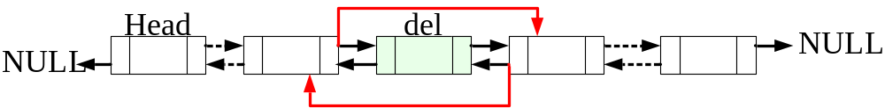
在雙向鏈結串列中刪除節點
對於雙向鏈結串列的節點刪除可能有三種情況：
  刪除串列的第一個節點。如下圖：
    head=head->RLINK;
    free(head->LLINK);
    head->LLINK=NULL;
  刪除此串列的最後一個節點。如下圖：
    del->LLINK->RLINK=NULL;
    free(del);
  刪除串列中間的p t r 節點。如下圖：
    del->LLINK->RLINK=del->RLINK;
    del->RLINK->LLINK=del->LLINK;
    free(del);

Slide 33
【範例：4 . 5 . 1 】
  試比較雙向鏈結串列與單向鏈結串列間的優缺點。(研究所考題)
【解答 】
  優點：
    因為雙向鏈結串列有兩個指標分別指向節點本身的前後兩個節點，所以能夠很輕鬆的找到它前後節點，同時從串列中的任一節點也可以找到其他節點而不需經過反轉或比對節點等處理，所以執行速度較快。
    雙向串列中，若有任一節點的鏈結斷裂，可輕易的經由反方向的串列走訪，快速的完整重建鏈結。
  缺點：
    因為它有兩個鏈結，所以在加入節點或刪除節點時都得花更多的時間移動指標，且雙向串列較為浪費空間。
    在雙向鏈結串列與單向鏈結串列的演算法中，我們知道雙向串列在加入一個節點時需改變四個指標，而刪除一個節點也要改變兩個指標。不過單向串列中加入節點，只要改變兩個指標，而刪除節點只要改變一個指標即可。

Slide 34

4-6 多項式串列表示法
在第二章我們曾介紹過有關多項式的陣列表示法， 不過在陣列中常會出現這樣的困擾：
  多項式內容變動時，對陣列結構的影響相當大，演算法處理不易。
  由於陣列是靜態資料結構， 所以事先必須尋找一塊連續夠大的記憶體， 容易形成空間的浪費。
多項式的鏈結串列表示法主要是儲存非零項目， 並且每一項均符合以下資料結構：
  COEF：多項式係數。
  EXP：多項式指數。
  L INK：指標，指向下一個節點。
例如假設多項式有n 個非零項，且P(x)=a_{n-1}x^{en-1}+a_{n-2}x^{en-2}+…+a₀ ，則可表示成：
  A(x)=3X²+6X-2 的表示方法為：

Slide 35
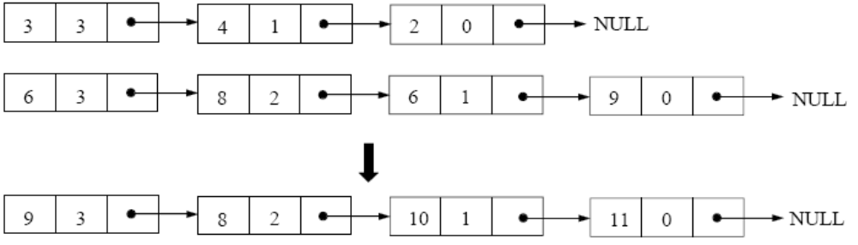
ch04_05.c多項式相加
while(a!=NULL) /*判斷多項式1*/
{
  b=ptr; /* 重複比較A及B 的指數*/
  while(b!=NULL)
  {
    if(a->exp==b->exp) { /* 指數相等，係數相加*/
      sum[i]=a->coef+b->coef;
      a=a->next;
      b=b->next;
      i++;
    }
    else if(b->exp > a->exp) {/*B指數較大，指定係數給C*/
      sum[i]=b->coef;
      b=b->next;
      i++;
    }
    else if(a->exp > b->exp) { /*A指數較大，指定係數給C*/
      sum[i]=a->coef;
      a=a->next;
      i++;
    }
  }
}
return creat_link(sum);

Slide 36
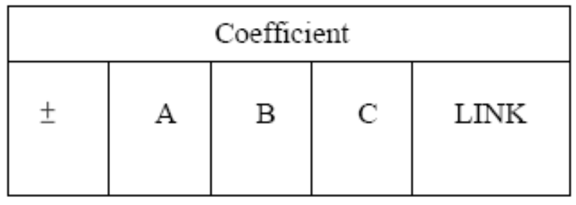
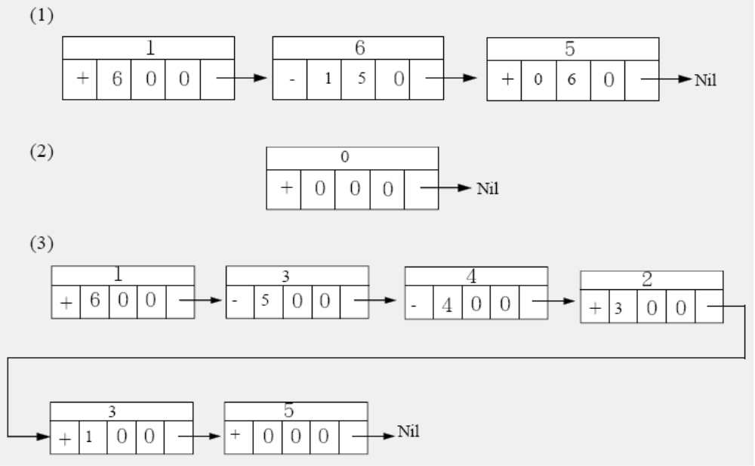
【範例：4 . 6 . 1 】
  假設一鏈結串列的節點結構如下：
  來表示多項式X^{A}Y^{B}Z^{C}之項。
    (1) 請繪出多項式X⁶-6XY⁵+5Y⁶的鏈結串列圖。
    (2) 繪出多項式"0" 的鏈結串列圖。
    (3) 繪出多項式X⁶-3X⁵-4X⁴+2X³+3X+5 的鏈結串列圖。
【解答】

Slide 37
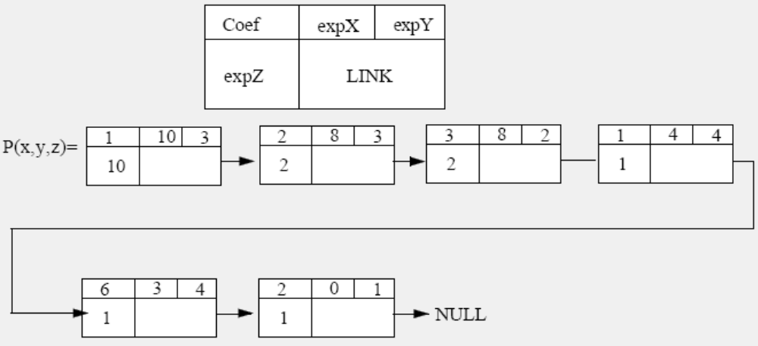
【範例：4 . 6 . 2 】
  請設計一串列資料結構表示P(x,y,z)=x¹⁰y³z¹⁰+2x⁸y³z²+3x⁸y²z²+x⁴y⁴z+6x³y⁴z+2yz
【解答】

Slide 38
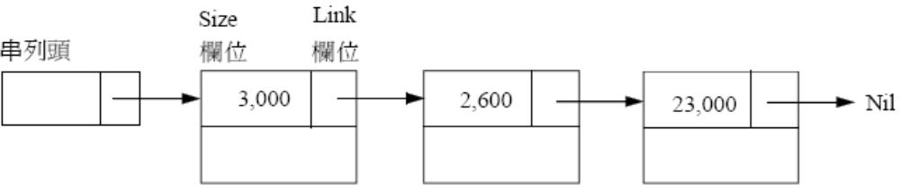
4-7 動態記憶體管理介紹
多工作業系統改善了CPU的利用率，並充份利用了那些未被使用的記憶體空間，它允許同一時段內好幾支程式被載入記憶體中執行，當其中某一支程式執行完畢後，便由作業系統來回收其所釋放的記憶體。這種動態地分配(Allocation)記憶體給執行程式及回收(Release)已執行完畢的記憶體空間的記憶體管理工作我們稱為「動態記憶體管理」( Dynamic Storage Management)。
以下圖為例，其中的Size欄位就是記錄此段空閒記憶體空間的大小，而Link欄位則指向下一個記錄空閒空間的節點。

Slide 39
4-7-1 記憶體配置策略
主要有下列三種配置策略：
  最適法(Bes t Fit) ：在可用空間的串列中找尋儲存空間大於程式且最接近程式大小的空閒區段來使用。
    由於要在串列中找到最合適的空間分配給程式使用，為了改善尋找這個最適空間所需花費的時間，我們可以考慮先將這個可用空間的串列由小到大排序。
  先適法(First Fit) ：在可用空間的串列中找尋第一個可容納程式的空間。回收該程式所釋放的空間，則直接將此空閒區段插入可用空間串列的最前端即可。
  最不適法(Worst Fit)：找尋最大位置給程式使用。
    和最適法(Best Fit)類似，為了改善尋找這個最大位置所需花費的時間，我們可以考慮先將這個可用空間的串列由大到小排序。

Slide 40
4-7-2 記憶體可用空間的回收
邊界標示法(Boundary Tag Method)
  邊界標示法是一種以雙向循環鏈結的結構， 將系統中所有的可用空間串接在一起，利用這樣的管理方式來動態配置與回收記憶體。通常邊界標示法的記憶體管理方式會配合先適法(First Fit)來管理這些可用空間。
    在邊界標示法中， 會將每塊記憶體空間的開頭部份及結尾部份的兩個邊界分別加上標籤(tag) ，以標示該區段是否被佔用或空閒，這些頭部及尾部的標籤值(tag value) 可以幫助系統在回收使用者所釋放的記憶體空間， 決定是否將相鄰的記憶體空間合併成一個更大的記憶體空間。

Slide 41
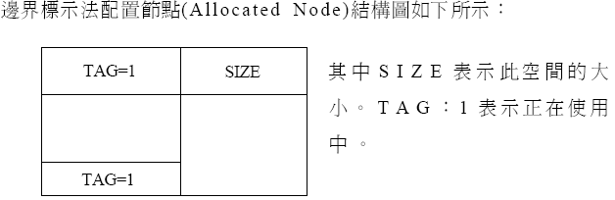
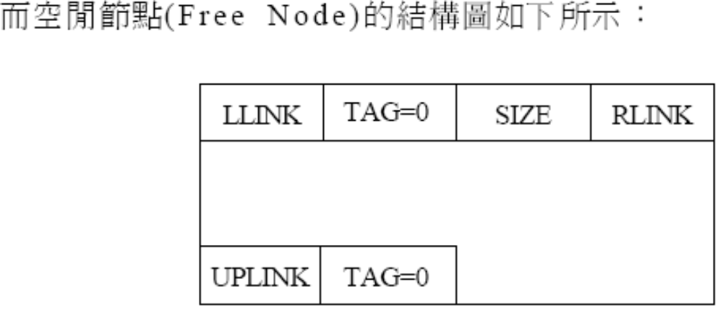
節點頭( H e a d e r ) ：有四項欄位，分別為
  (1) L I N K ：左鏈結指標，用來指向前一個節點的起始位址。
  (2) TAG：用來標示此空間目前是空閒或被佔用。當TAG= 0 時表示目前這個記憶體空間未被使用，但T A G = 1 則表示這個記憶體空間正在使用中。
  (3) S I Z E ：記錄此塊記憶體空間的容量大小。
  (4) R L I N K ：右鏈結指標，用來指向後一個節點的起始位址。
實際空間( S p a c e ) ：為一組連續位址的可用空間，可將其直接配置給程式之用。
節點尾( T a i l e r ) ：有兩項欄位，分別為
  (1) UP L INK：這個欄位指標是，用來指向此塊節點的起始位址，亦即它的值是這塊可用記憶體空間的起始位址。
  (2) TAG：用來標示此空間目前是空閒或被佔用。當TAG=0 時表示目前這個記憶體空間未被使用，但TAG=1 則表示這個記憶體空間正在使用中。

Slide 42
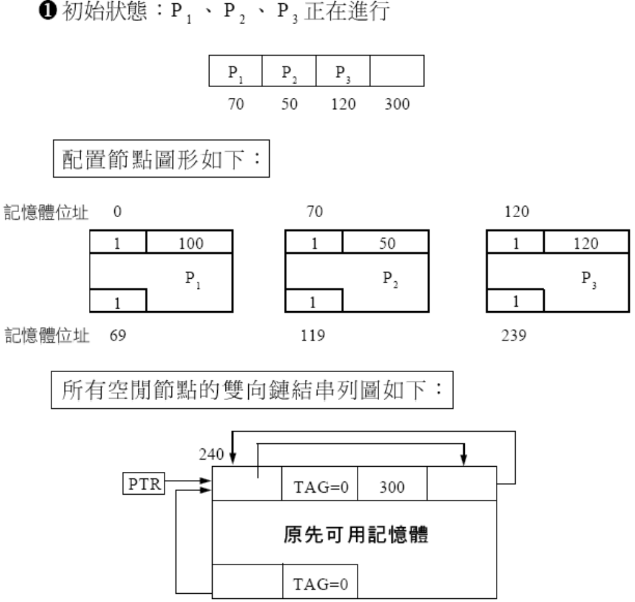

Slide 43
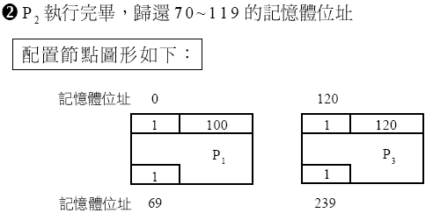
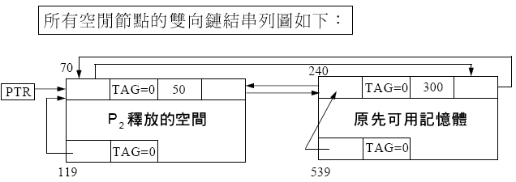

Slide 44


Slide 45

伙伴系統(Buddy System)
  伙伴系統是以2 的冪次方來動態配置及歸還記憶體的管理方法。它和邊界標示法類似，當某程式或資料請求一塊記憶體空間，系統會依採行的演算法配置一塊記憶體給予使用，和邊界標示法最大不同點是，伙伴系統中無論是佔用的記憶體空間或未被使用的記憶體空間，其大小都是2 的乘冪次方，當使用者申請n 單位的記憶體空間，系統就分配2^{k} 位元組給它，其中2^{k - 1}≦n≦2^{k}。也就是說，在這個可用空間串列中節點的大小僅能是2 的次方值。如果全部的記憶體空間大小為2^{m} ，所佔用的位址介於0~2^{m}-1 之間，在伙伴系統的動態記憶體管理中，其可能空閒的區段可能有2⁰、2¹、2²、…2^{m}等大小，而且相同大小空閒區段被串接在同一個可用空間串列上，也就是說共需要m + 1 個可用空間串列。

Slide 46
當有一要求為n 位元組， 伙伴系統的配置步驟說明如下：
  配置2^{k}的空間，其中2^{k-1}≦n≦2^{k}。
  在AV( i ) ， k ≦ i ≦ m 中找到非空串列的最小i 值，取出其中的一塊記憶體區塊供其使用。
  假如head指向此記憶體區塊的起始位址，若k< i ，則將這個記憶體區塊分成2 個2^{i-1} 的記憶體區塊。而起始位址分別為head 及head+2^{i-1}，先將第二塊分割改放在2^{i-1}的可用空間串列上。
  繼續依第3步驟的原則判斷k 是否小於i-1，如果是，請依第3步驟繼續分解，直到記憶體區塊為2^{k}大小的記憶體區塊。
  最後這個需求會被配置在head 所指向的位址，且該區塊的大小為2^{k}。

Slide 47

【範例：4 . 7 . 2 】
  假設目前256k 可用空間，以伙伴系統(Buddy System)進行動態記憶體的配置及回收請問：
    (1) 其配置節點(Allocated Node)及空閒節點(Free Node)的結構圖？
    (2) 當將此空間分配給4 支程式(program)，其中
    P1=41k
    P2=15k
    P3=29k
    P4=115k
  請用配置節點及空閒節點鏈結串列圖表示。
【解答】

Slide 48

【範例：4 . 7 . 3 】
  延續上例
    (1) 當P3執行完，則空閒節點鍵結串列為何？
    (2) 假設有一行程P5=43k ，可否配置空間給它執行。
【解答】

